Slide 1
Македонија и енергетската транзиција – состојби, предизвици и решенија
м-р Ана Стојиловска, истражувач за енергетски прашања
Аналитика тинк тенк
Семинар: Прашањата за енергетската транзиција и нејзините последици во Македонија
Скопје, 27 мај 2015

Slide 2
Енергетска транзиција – дефиниција и состојбата во Германија
Енергетска транзиција – премин од фосилни горива и нуклеарна енергија кон одржливо снабдување на енергија со обновливи извори
„Energiewende“ - енергетска транзиција во Германија – квантитативни цели:
-Намалување на емисии: 80-95% до 2050 споредено со 1990 (= ЕУ цел исто така)
-Зголемување на обновливи извори: 60% во финална енергетска потрошувачка до 2050 и 80% во потрошувачка на електрична енергија до 2050
-Подобрување на енергетска ефикасност: 50% (намалување на потрошувачката на примарна енергија) до 2050 споредено со 2008

Slide 3
Енергетска транзиција во Македонија – зацртани цели
Намалување на емисии: нема цели! Туку има можности/сценарија за намалување на емисиите до 2020 со обновиви извори споредено со црно (јаглен) сценарио во 2020, сепак ќе има зголемување на емисиите во 2020 во споредба со 1990 (Извор: Стратегија за искористување на обновливи извори во РМ со 2020 (2010); Стратегија за развој на енергетиката во РМ до 2030 (2010)) и има анализа на потенцијал за намалување на емисии до 2030 во споредба со 2014 – можност на раст и намалување на емисиите, разгледувани и можни сценарија до 2050 (Извор: Трет национален план за климатски промени (2014))
Обновливи извори: 21% во финална енергетска потрошувачка во 2020 и меѓу 21.1%-27.6% (околу 25%) во финална енергетска потрошувачка во 2030; 25% во производството на електрична енергија во 2020 и 23-30.3% во производството на електрична енергија во 2030 (Извор: Стратегија за искористување на обновливи извори во РМ со 2020 (2010))
Енергетска ефикасност: 9% (енергетски заштеди од потрошувачка на финална енергија) до 2018 во однос на просечната енергетска потрошувачка во земјата остварена во периодот 2002-2006 (Извор: Стратегија за унапредување на енергетска ефикасност во РМ до 2020 (2010))
Нема цели до 2050!

Slide 4
Енергетска транзиција во Македонија – остварување на зацртаните цели
Преглед на емисиите: 1990-2012 – зголемување од околу 0.4% (Национален извештај за Македонија (2014). Емисиите се зголемуваат!
Обновливи извори: удел на обновливи извори до крајот на 2013 во финална енергетска потрошувачка треба да биде 17.6% (Одлука за целите и годишната динамика на порастот на учеството на енергијата од обновливи извори на енергија во финалната потрошувачка на енергија), но според Државниот завод за статистика уделот на обновливи извори во бруто финалната енергетска потрошувачка во 2013 (претходни податоци) беше 15.3% (пресметано со вистински вредности) и 15.6% (пресметано со нормализирани вредности). Целта не е постигната за 2013!
Енергетска ефикасност: По анализа на постигнатите заштеди на енергија, се констатира дека не се постигнати планираните цели за 2012! (нацрт Втор акционен план за енергетска ефикасност), а тие се 4.04% заштеда на енергија до крај на 2012 од просечна годишна потрошувачка на финална енергија за периодот 2002-2006 (Уредба за индикативни цели за заштеда на енергија)

Slide 5
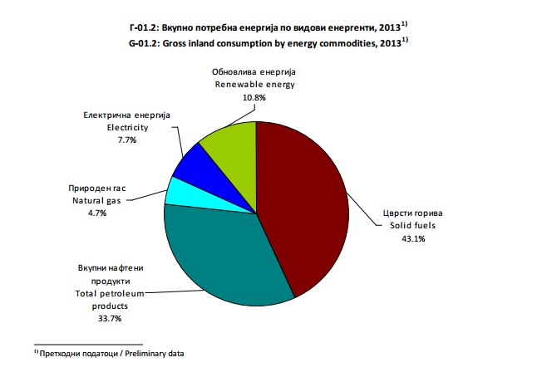
Преглед на снабдување со енергија во 2013
Во енергетскиот микс во Македонија доминираат цврсти горива и нафтени продукти и покажуваат „карбонизирано“ снабдување со енергија

Slide 6
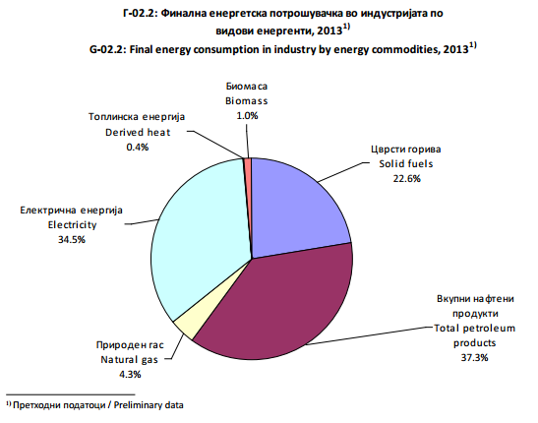
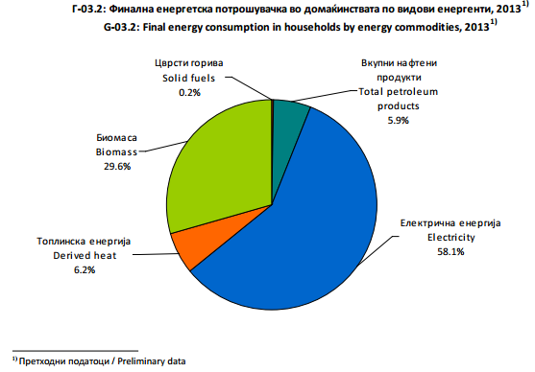
Преглед на енергетска потрошувачка во индустрија и домаќинства во 2013
Најголеми финални потрошувачи на енергија во 2013 се: индустријата (31%), по што следат сообраќајот (27.5%) и домаќинствата (25%).
Во индустријата најдоминантни енергенси се нафтените продукти, електричната енергија и цврстите горива, а во домаќинствата електричната енергија и биомасата. Проблеми: голема застапеност на електрична енергија, доминираат фосилни горива, биомасата вклучува огревно дрво.

Slide 7
Поважни проекти во областа обновливи извори и енергетска ефикасност
Повластени тарифи за електрична енергија (од обновливи извори) - за мали хидроцентрали, ветерна енергија, фотоволтаични системи, биомаса и биогас добиен од биомаса – за некои од 2007. Резултат заклучно со крај на 2014: 127 повластени производители (биомаса = 0; биогас = 0; ветерна = 1; 91 фотоволтаични; мали хидро = 35) и 54 со решение за стекнување на привремен статус на повластен производител (биомаса = 0; биогас = 4; ветерна = 0; 13 фотоволтаични; мали хидро =37) (Извор: Годишен извештај на Регулаторна комисија за енергетика за 2014) Голем интерес за повластени тарифи за фотоволтаични и мали хидроцентрали!
Ветерен парк во Богданци – инсталиран капацитет во прва фаза 36,8 МW, планирано годишното производство 100 GWh, што е 2 % од годишното производство на електрична енергија.
Програми за енергетска ефикасност на општините – обврска со Законот за енергетика од 2011. Резултат заклучно со март 2015 (според истражување на Аналитика од добиени одговори на 72 општини и градот Скопје од вкупно 81): 1/4 од општините се уште немаат усвоено програма. Анализа на дел од програмите (11) покажува дека доминираат проекти како подобрување на енергетска ефикасност во јавно осветлување и во секторот згради – претежно јавните згради, мал број на проекти за обновливи извори или за природен гас за греење. Има потреба од мерки за резиденцијален сектор и мерки за реформа на локалниот пазар на топлина во програмите. Генерално бавно се одвива имплементацијата на програмите.
Локални проекти за гасификација во Струмица и Куманово. Резултат: спроведeни за краток рок (околу 3 години), заштеда на финансии и енергија, намалени емисии, подобрени услови за греење и намалување на фосилни горива и огревно дрво.
Когенеративни електрани КОГЕЛ и ТЕ-ТО – истовремено производство на електрична и топлинска енергија од исто гориво, ТЕ-ТО - придонес кон поевтина топлинска енергија
Секундарна легислатива за енергетски карактеристики на згради и енергетска контрола (секторот згради е сектор кој најмногу троши енергија; секторот згради опфаќа домаќинства, јавни и комерцијални згради)– цел подобрување на енергетската ефикасност на зградите

Slide 8
Предизвици на енергетскиот сектор во Македонија
Голема употреба на фосилни горива, ниски цели за обновливи извори и енергетска ефикасност (покрај потенцијалот на обновливите извори), неспроведување на зацртаните цели (поради отсуство на средства и капацитети, мала политичка важност)
Нерешено прашање со пазарот на топлина (неефикасно користење на биомаса и електрична енергија се главни извори за греење во резиденцијален сектор, а електрична енергија и мазут во сектор услуги (јавни и комерцијални згради) – големо трошење на енергија)
Енергетска сиромаштија (= има помалку топлина во домот од субјективниот минимум за поединецот да може да ги извршува своите секојдневни обврски, поврзано со нерешеното прашање за греење, особено погодени пензионери и семејства со повеќе членови, проценка дека 61% од домаќинствата се засегнати)
Одложување на либерализација на пазар на електрична енергија (неповолен политички и економски потег за државата)
Отсуство на цели за намалување на емисиите и отсуство на долгорочни енергетски и климатски цели (можно е големо намалување на емисиите до 2050 со зголемување на обновливите извори и подобрување на енергетската ефикасност во Западен Балкан споредено со 1990 или 2010, се очекува да се види дали ЕУ целите од 80% намалување на емисии до 2050 од 1990 се остварливи за Западен Балкан - прелиминарни резултати на СЕЕ СЕП проектот за нискокарбонско енергетско сценарио до 2050 за Западен Балкан во кој Аналитика е вклучена)

Slide 9
Предлог решенија
Поддршка на когенеративни електрани – имаат висока енергетска ефикасност, а може да вклучуваат и обновливи извори
Решавање на пазарот на топлина – замена на греење на огревно дрво со греење на пелети во високо ефикасни печки и замена на греење на електрична енергија со топлински пумпи, локални проекти за гасификација, проширување на централно греење, воведување на калориметри во централно греење, поддршка за подобрување на енергетската ефикасност на зградите - сите овие мерки да се спроведат преку програмите за енергетска ефикасност на општините за целиот сектор згради
Подобрување на финансиската поддршка и инвестициска клима за енергетска ефикасност и обновливи извори – основање на Фонд за енергетска ефикасност, поволни зелени кредити, даночни олеснувања, физички лица да имаат поддршка за мерки за подобрување на енергетска ефикасност и зголемување на обновливи извори
Либерализација на пазарот на електрична енергија (да не се одложува либерализацијата)
Дефинирање на енергетски сиромашни лица (во Законот за енергетика) и нивна поддршка со директни енергетски ефикасни проекти во нивните домови
Стратегии со поамбициозни и подолгорочни цели за обновливи извори и енергетска ефикасност и намалување на емисии
Вклучување на сите засегнати страни во креирањето на енергетските и климатските политики (граѓански организации, приватен сектор, универзитети итн.) преку редовни консултации

Slide 10
Македонија и енергетската транзиција – состојби, предизвици и решенија
Ви благодарам на вниманието!
м-р Ана Стојиловска, истражувач за енергетски прашања
preveduvacka@yahoo.com
astojilovska@analyticamk.org
Аналитика тинк тенк
Тинк тенк организација – анализа на политики за донесувачи на одлуки
http://analyticamk.org/en

